Slide 2
第三单元 20以内数与减法
第2课时 捉迷藏

Slide 3
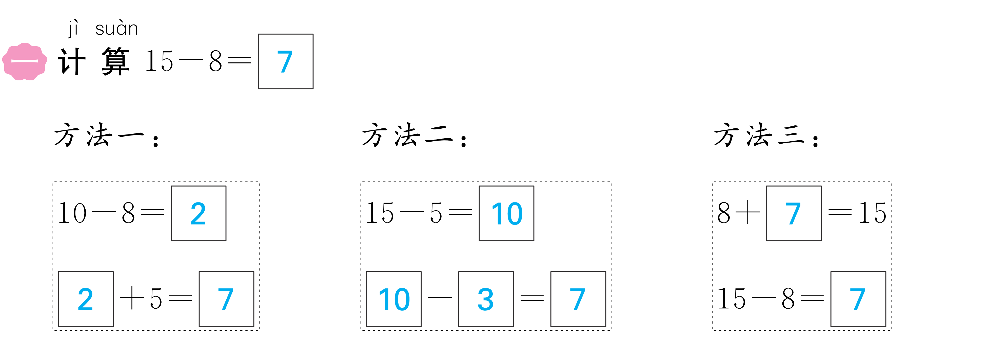

Slide 4
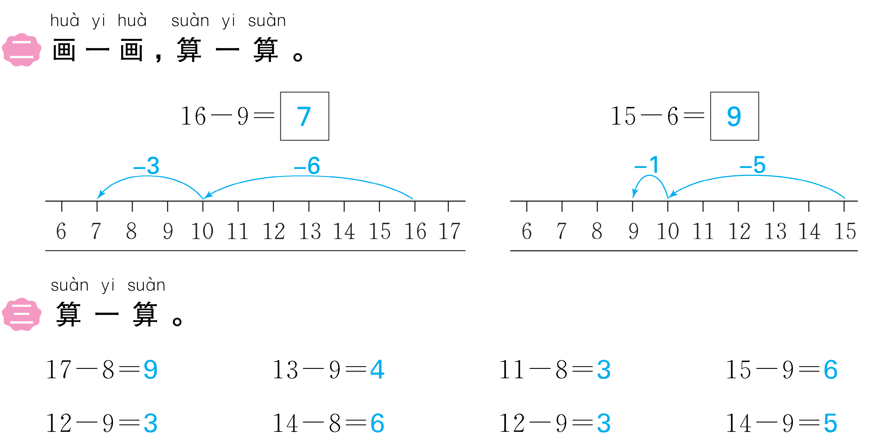

Slide 5
